Slide 1
程序设计专题
专题4 时间复杂性、查找/排序

Slide 2
学习目标
了解算法效率的度量方法和大O记法
掌握简单的线性查找法和二分查找法
掌握简单的选择排序法和冒泡排序法
了解分而治之策略，基本掌握归并排序法

Slide 3
一、算法效率的度量
算法设计的要求
  正确性：算法至少应具有输入/出和加工处理无歧义性、能正确反映问题的需求、能够得到问题的正确答案。
  可读性：便于阅读、理解和交流
  健壮性：当输入数据不合法时，算法能做出相关处理，而非产生异常或莫名其妙的结果
  时间效率高和存储量低
算法效率的度量方法
  事后统计方法（有缺点，较少使用）
  事前分析估算方法

Slide 4
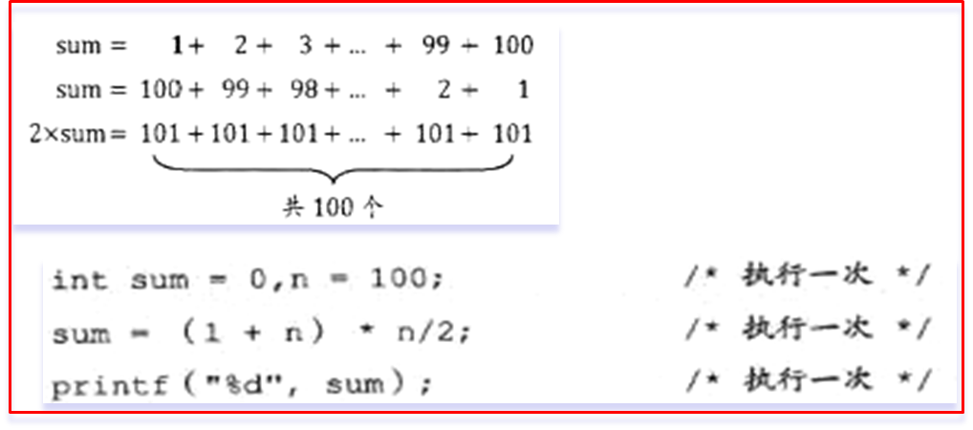
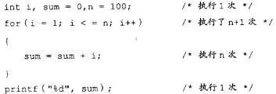
一、算法效率
算法时间复杂度
  与高级语言程序执行时间相关的因素
  算法采用的策略、方法
  编译产生的代码质量
  问题的输入规模
  机器执行指令的速度
  << 软件
  << 硬件
  << 算法好坏的根本
  << 软件
  << 输入量的多少
  << 硬件
执行 2n+3次
执行 3次

Slide 5
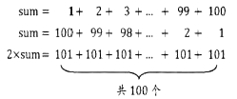

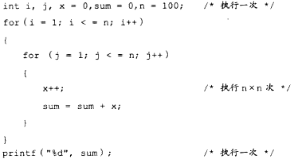
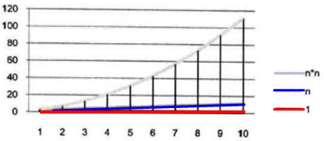
一、算法效率
算法时间复杂度
f(n) = n
f(n) = 1
不同算法的操作数量对比
执行次数对同样的输入规模，多于前两个算法； 随着n的增加执行次数也将远远多于前面两个
测定运行时间最可靠的方法就是计算对运行时间有消耗的基本操作的执行次数。运行时间与这个计数成正比。
操作数量
f(n) = n²
输入规模
  分析一个算法的运行时间时，重要的是把基本操作的数量与输入规模关联起来

Slide 6
一、算法效率
算法时间复杂度
  算法时间复杂度定义
  进行算法分析时，一般从算法中选取一种对所研究问题是基本/主要
  的原操作（多数情况下取自最深层次循环体内的语句）,以该基本操作在
  算法中重复执行的次数T(n)作为算法运行时间的衡量准则。
  算法的渐进时间复杂度简称算法的时间复杂度，就是算法的时间度量，
  记作T(n)=Ｏ(f(n)) （即大O记法）。表示随问题规模n的增大，算法执行
  时间的增长率不超过f(n)的增长率。
  T (n) = Ο(f (n)) 表示存在一个常数C，使得在当n趋于正无穷时总有
  T (n) ≤ C * f(n)。简单说就是T(n)在n趋于正无穷时不超过f(n)的某个常数倍。
  也就是说当n趋于正无穷时T (n)的上界是C * f(n)。
  对f(n)没有规定，但f(n) 一般都是取尽可能简单的函数。 例如，
  O(2n²+n +1) = O (3n²+n+3) = O (7n² + n) = O ( n² )

Slide 7
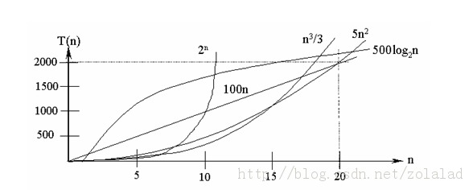
一、算法效率
算法时间复杂度
  算法时间复杂度定义
按数量级递增排列，常见的时间复杂度有：
常数阶O(1), 对数阶O(log₂n),
线性阶O(n), 线性对数阶O(nlog₂n),
平方阶O(n²)，立方阶O(n³),...， k次方阶O(n^{k}) -----以上为多项式复杂度
指数阶O(2^{n})，阶乘阶O(n！) ----- 几乎不可解
随着问题规模n的不断增大，上述时间复杂度不断增大，
算法的执行效率越低。

Slide 8
一、算法效率
算法时间复杂度
  算法时间复杂度实例
T(n)=O(1)
Temp=i; i=j; j=temp;
T(n)= O(log₂n)
i=1;
while (i<=n) i = i*2;
T(n)=O(n²)
for (i=1; i<n; i++)
{
y=y+1;
for (j=0; j<=(2*n); j++)
x++;
}
T(n)=O(n)
a=0;
b=1;
for (i=1; i<=n; i++)
{
s=a+b;
b=a;
a=s;
}

Slide 9
一、算法效率
算法时间复杂度
我们要确定能反映出算法在各种情况下工作的数据集, 选取的数据要能够反映、代表各种计算情况下的估算, 包括
最好情况下的时间复杂度(时间复杂度下界, 一般记为T-best-case)、
最坏情况下的时间复杂度(时间复杂度上界, 一般记为T-worst-case)、
平均情况下的时间复杂度(一般记为T-average-case)
除非特别指定，提到的都是最坏情况时间复杂度（理论价值）

Slide 10
一、算法效率
算法空间复杂度
算法的空间复杂度S(n)定义为该算法所耗费的辅助存储空间，它也是问题规模n的函数。
渐近空间复杂度也常常简称为空间复杂度。
一个算法在计算机存储器上所占用的存储空间，包括
存储算法描述的问题本身所占用的存储空间，
算法的输入输出数据所占用的存储空间和
算法在运行过程中临时占用的存储空间这三个方面。
算法的空间复杂度S(n)算法是对一个算法在运行过程中临时占用存储空间大小的量度。

Slide 11
二、查找算法（广义查找与狭义查找search）
查找/检索：在一组数据中找出满足某种条件的数据的过程
线性查找法
二分查找法
在一个字符串中查找第一个大写字母的具体方法是什么？
int FindFirstUpperLetter( char * string )
{
int i;
for ( i = 0; i < strlen(string); i++ )
if ( isUpper(string[i]) ) return i;
return -1;
}

Slide 12
二、查找算法
如果x和a_{i-1}相同，则找到并停止查找；否则按照前面的步骤继续下去。
查找/检索：在一组数据中找出满足某种条件的数据的过程
如果此时仍然没有找到，返回未找到信息并停止
从第一个元素起逐个元素进行比较
线性查找法
条件
条件
条件
条件
在一个字符串中查找第一个大写字母的具体方法是什么？
int FindFirstUpperLetter( char * string )
{
int i;
for ( i = 0; i < strlen(string); i++ )
if ( isUpper(string[i]) ) return i;
return -1;
}
/* Example: linear search */
a₁
a₂
…..
a_{i-1}
a_{i}
a_{i+1}
…
a_{N}

Slide 13
二、查找算法
查找/检索：在一组数据中找出满足某种条件的数据的过程
线性查找法
/* Example: linear search */
/* 要求编写程序来显示美国的硬币名称和它对应的值*/
需定义一个函数int FindIntegerInArray（int key, int array[],int n)用于在一个有效长度为n的整数数组中查找整数Key。
若美国的标准硬币有五种，则可用两个数组分别表示币值和币名。
static int FindIntegerInArray (int key, int array[], int n)
{
int i;
for (i = 0; i < n; i++)
if (key == array[i]) return (i);
return (-1);
}

Slide 14
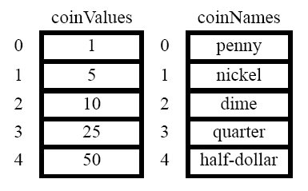
二、查找算法
查找/检索：在一组数据中找出满足某种条件的数据的过程
线性查找法
/* Example: linear search */
/* 要求编写程序来显示美国的硬币名称和它对应的值*/
需定义一个函数int FindIntegerInArray（int key, int array[],int n)用于在一个有效长度为n的整数数组中查找整数Key。
若美国的标准硬币有五种，则可用两个数组分别表示币值和币名。

Slide 15
/* Example: linear search */
/* 要求编写程序来显示美国的硬币名称和它对应的值*/
#include <stdio.h>
static char* coinNames[ ] = {“penny”, “nickel”, “dime”, “quarter”, “half-dollar”,};
static int coinVlaues[ ] = { 1, 5, 10, 25, 50};
static int nCoins = sizeof (coinValues) / sizeof (coinValues[0]);
static int FindIntegerInArray (int key, int array[ ], int n) ;
/* Main program */
main()
{
int value, index;
printf (“This program looks up names of U.S. coins.\n”);
printf (“Enter coin value: “);
scanf (“%d”,&value);
index = FindIntegerInArray (value, coinVlaues, nCoins);
if (index == -1) {
printf (“There is no such coin.\n”);
} else {
printf (“That’s called a %s.\n”, coinNames[index]);
}
}

Slide 16
二、查找算法
查找/检索：在一组数据中找出满足某种条件的数据的过程
二分查找法
线性查找要逐个比较表中元素。当表中元素非常多时，顺序查找的效率是很低的。二分查找在速度方面有所改进，但是只适用于已排好序的数组。
输
入
2 3 5 7 9 10 11 16
查11
Flag0
low
middle
high
查11
Flag1
11
low
middle
11
low
middle
11
“找到11”

Slide 17
二、查找算法
查找/检索：在一组数据中找出满足某种条件的数据的过程
二分查找法
线性查找要逐个比较表中元素。当表中元素非常多时，顺序查找的效率是很低的。二分查找在速度方面有所改进，但是只适用于已排好序的数组。
输
入
2 3 5 7 9 10 11 16
low
middle
high
查4
Flag0
4
middle
high
4
low
>
high
middle
4
“未找到4”

Slide 18
/* Example: binary search */
/* 要求在一组整数中查找一个值 */
# include <stdio.h>
# define N 8
main()
{
int i, a[N], searchKey, low, high, middle, flag;
for (i=0; i<N; i++) a[i]=2*i; /*create data*/
printf(“Enter interger search key:\n”);
scanf(“%d”, &searchKey);
low=0; high=N-1; flag=0;
while (low<=high) {
middle=(low+high)/2;
if (searchKey == a[middle] )
{ flag=1; printf(“Found value in a[%d]\n”, middle); break; }
else if (searchKey <a[middle] )
high=middle-1; /* lower half */
else
low=middle+1; /* upper half */
}
if (flag==0) printf(“Value not found\n”);
}

Slide 19
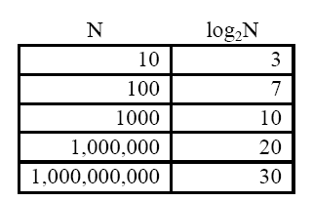
二、查找算法
查找/检索：在一组数据中找出满足某种条件的数据的过程
查找算法的效率
在最坏情况下，线性查找法查找N个元素的数组需要N次比较，而二分查找法需要⸢ log₂N ⸣次比较
N / 2 / 2 / …… / 2 / 2 = 1
N = 2^{K}
K次

Slide 20
三、排序算法
排序：重排一组数据使它们按某一事先确定的顺序存储的过程
选择排序法
冒泡排序法
插入法排序
归并排序法
对一组数据，每次将其中的一个数据放在它最终要放的位置。第一步是找到整个数据中最小的数据并把它放在最终要放的第一个位置上，第二步是在剩下的数据中找最小的数据并把它放在第二个位置上。对所有数据重复这个过程，最终将得到按从小到大顺序排列的一组数据。
第1次
选择
在a[0]-a[6]中找最小值a[k], 比较后确定k为2;
交换a[0]~a[k]与的值, 结果：
1 6 2 8 7 4 5
2
6
1
8
7
4
5
第2次
选择
在a[1]-a[6]中找最小值a[k], 比较后确定k为2;
交换a[1]~a[k]与的值, 结果：
1 2 6 8 7 4 5
第3次
选择
在a[2]-a[6]中找最小值a[k], 比较后确定k为5;
交换a[2]~a[k]与的值, 结果：
1 2 4 8 7 6 5
第4次
选择
在a[3]-a[6]中找最小值a[k], 比较后确定k为6;
交换a[3]~a[k]与的值, 结果：
1 2 4 5 7 6 8
第5次
选择
在a[4]-a[6]中找最小值a[k], 比较后确定k为5;
交换a[4]~a[k]与的值, 结果：
1 2 4 5 6 7 8
第6次
选择
在a[5]-a[6]中找最小值a[k], 比较后确定k为5;
交换a[5]~a[k]与的值, 结果：
1 2 4 5 6 7 8

Slide 21
选择排序法
/* Example: selection sort */
/* 要求对一组整数进行由小到大的排序*/
# include <stdio.h>
void main()
{ int i, index, k, n, temp, a[10];
scanf(“%d”, &n);
for(i=0; i<n; i++) scanf(“%d”, &a[i]);
for(k=0; k<n-1; k++){
index=k;
for(i=k+1; i<n; i++)
if(a[i]< a[index]) index=i;
temp=a[index]; a[index]=a[k]; a[k]=temp;
}
for(i=0; i<n; i++) printf(“%d ”, a[i]);
}
for ( i = 0; i < N-1 ; i++) {
找出a[i]~a[N-1]之间值最小的数组元素下标k;
交换a[i]与a[k]的值；
}
k = i;
for (j = i+1; j<N; j++)
if (a[j] < a[k]) k = j;

Slide 22
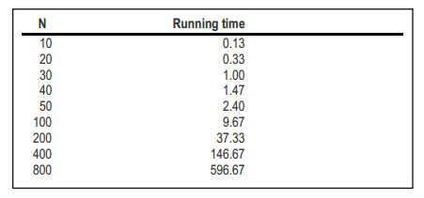

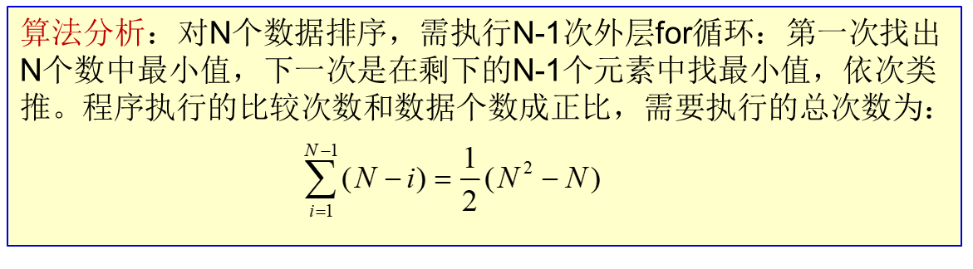
选择排序法的算法效率分析
随着N的增大，执行时间显著增加
实验结论：数组的元素个数增加一倍，所需要的时间是原来的4倍。这个算法具有平方律的性质，即执行时间和输入数据的个数的平方成正比。

Slide 23
冒泡排序法
就是将数组中较小的数比喻为气泡，是一个小数上冒、大数下沉的过程。
基本思想是通过对相邻元素的比较和交换，使全部记录排列有序。
过程：含有n个元素的数组原则上要进行n-1次排序。对于每一次排序，从第一个数开始，依次比较前一个数与后一个数的大小。如果前一个数比后一个数大，则进行交换。这样一轮过后，最大的数将会“沉到底”，成为最末位的元素。第二轮则去掉最后一个数，对前n-1个数再按照上面的步骤找出最大数，该数将成为倒数第二位的元素......n-1轮过后，就完成了排序。

Slide 24


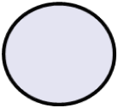
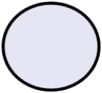
冒泡排序算法思想
j
j
j
1
2
3
4
5
6
j
44
12
12
12
12
44
36
36
j
j
j
59
36
44
43
n-i
36
59
43
44
n-i
j
62
43
59
59
n-i
n-i
43
62
62
62
数组名作为函数参数

Slide 25
冒泡排序法实例
9
8
5
4
2
0
8
9
5
4
2
0
8
5
9
4
2
0
8
5
4
9
2
0
8
5
4
2
9
0
8
5
4
2
0
9
9
8
5
4
2
0
8
5
4
2
0
5
8
4
2
0
5
4
8
2
0
5
4
2
8
0
5
4
2
0
8

Slide 26
冒泡排序法实例（续）
5
4
2
0
4
5
2
0
4
2
5
0
4
2
0
5
4
2
0
2
4
0
2
0
4
9
8
5
4
2
0
2
0
0
2
0
2
4
5
8
9

Slide 27
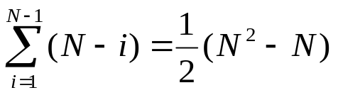
冒泡排序法代码
/* Example: Bubble sort */
/* 要求对一组整数进行由小到大的排序*/
# include <stdio.h>
# define N 6
void main()
{ int a[N], temp;
int i, j;
for (i=0; i<N; i++) scanf(“%d”, &a[i]);
printf(“\n”);
for (i=0; i<N-1; i++)
for (j=0; j<N-i-1; j++)
if (a[j]>a[j+1])
{
temp=a[j]; a[j]=a[j+1]; a[j+1]=temp;
}
for (i=0; i<N; i++) printf(“%d”, a[i]);
}
最坏情况下总比较次数：

Slide 28
第7章 排序
排序
简单插入排序
void InsertionSort ( ElementType A[ ], int N )
{ /* 插入排序 */
int i, j ;
ElementType temp;
for ( i = 1; i < N; i++ ) {
temp = A[i]; /* 取出未排序序列中的第一个元素*/
for ( j = i; (j > 0) && (temp < A[j–1]); j-- )
A[ j ] = A[ j – 1 ]; /*依次与已排序序列中元素比较并右移*/
A[j] = temp; /* 放进合适的位置 */
}
}
➢ 最坏情形:
输入的A[ ] 是逆序. T( N ) = O( N² )
➢ 最好情形:
输入的A[ ] 已经有序. T( N ) = O( N )
➢ 空 间复杂性S(n) = O（1）
➢ 优点：对输入是基本有序的序列，时间性能很好。

Slide 29
归并排序法
对于一个规模为n的问题，若该问题可以容易地解决（比如说规模n较小）则直接解决，否则将其分解为k个规模较小的子问题，这些子问题互相独立且与原问题形式相同，递归地解这些子问题，然后将各子问题的解合并得到原问题的解。这种算法设计策略叫做分治法。
归并排序就是一个典型的分治法的例子，将一个数列分成两部分，分别排序，然后合并。

Slide 30

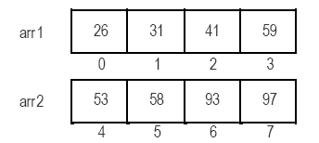
归并排序法
分解，排序
合并

Slide 31





归并排序法
void Merge (int array[ ], int arr1[ ], int n1, int arr2[ ], int n2)
{
int p, p1, p2;
p = p1 = p2 = 0;
while (p1 < n1 && p2 < n2) {
if (arr1[p1] < arr2[p2])
array[p++] = arr1[p1++];
else
array[p++] = arr2[p2++];
}
while (p1 < n1) array[p++] = arr1[p1++];
while (p2 < n2) array[p++] = arr2[p2++];
}
把已排序的子数组重组成一个完整数组比排序本身简单，这种技术叫合并。它基于一个事实：完整的排序的第一个元素只能是arr1或arr2的第一个元素中较小者。
arr1
arr1
arr2
arr2
array
array
可以继续在arr1或arr2中选择较小值的过程，直到整个数组被填满为止。

Slide 32
归并排序法
合并操作与递归分解相结合，产生了新的排序法 ——归并排序。
算法描述：首先判断数组大小，若无元素或只有一个元素，则数组必然已被排序；若包含的元素多于1个，则执行下列步骤：
step1: 把数组分为大小相等的两个子数组；
step2: 对每个子数组递归采用归并算法进行排序；
step3: 合并两个排序后的子数组。

Slide 33
归并排序法
void SortIntegerArray (int array[ ], int n)
{ int i, n1, n2, *arr1, *arr2;
if (n > 1) {
n1 = n / 2; /* 分割成两个接近一半大小*/
n2 = n – n1;
arr1 = NewArray (n1, int); /* 申请空间 */
arr2 = NewArray (n2, int); /* 申请空间 */
for (i = 0; i < n1; i++) arr1[i] = array[i]; /* 数据赋值 */
for (i = 0; i < n2; i++) arr2[i] = array[n1 + i];
SortIntegerArray (arr1, n1); /* 递归 */
SortIntegerArray (arr2, n2);
Merge (array, arr1, n1, arr2, n2); /* 合并 */
FreeBlock (arr1); /* 释放空间 */
FreeBlock (arr2); /* 释放空间 */
}
}
空间复杂性：2n ~ O(n) ; 时间复杂性：O(nlog₂n)

Slide 34
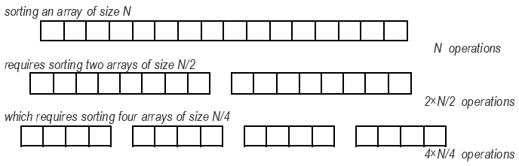
归并排序法
算法分析：运行时间可分为两个部分
1）在当前的递归分解层次上，执行操作所需的所有时间
工作量与N成正比
2）执行递归调用的时间
确定工作总量就转化为确定层数的问题，NlogN

Slide 35





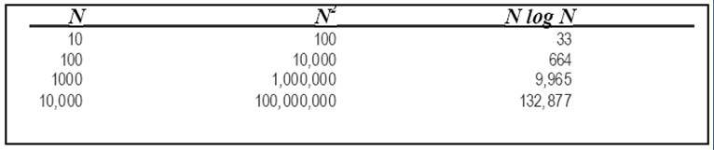
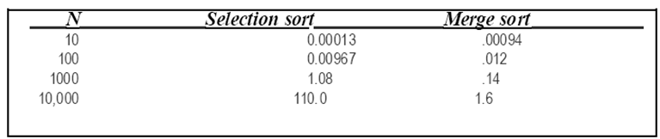
四种排序方法性能比较
排序方法 | 平均时间 | 最坏时间 | 辅助空间 | 稳定性
选择排序 |  |  |  | 不稳定
冒泡排序 |  |  |  | 稳定
插入排序 |  |  |  | 稳定
归并排序 |  |  | O(n) | 稳定

Slide 36
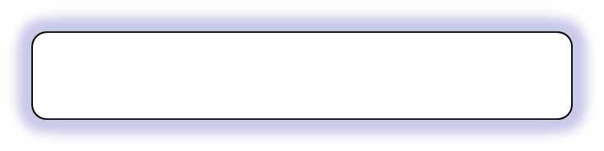
研讨思考题（题一）
1、快速排序算法实现及效率分析
快速排序（ Quicksort）是递归的另一个很好的例子。该算法由C. A. R. Hoare在1962年提出。 good exa mple of recursion is quicksort, a sorting algorithm developed by C.A.R. Hoare in 1962. 给定一个数组，选一个元素，将其他元素划分成两个子集，其中一个子集的所有元素都小于划分元素，另外一个子集的所有元素都大于或等于划分元素。然后对这两个子集递归地应用此过程。当一个子集少于两个元素时，它不需要任何排序，这时停止继续递归。
要求：从一个数据文件中读入N个整数（N<=100000），且把结果保存到另一个文本文件中，并显示排序所用的时间。

Slide 37
研讨思考题（题二）
2 、融合选择法和归并法的排序算法实现及效率分析
选择排序法对于小数组来说比归并排序快，尽管当数组变大时，情况相反。如果你想设计一个函数SortIntegerArray，使之适应于各种大小的数组，那么可以把两种策略结合起来，对大数组用合并排序，对小数组使用选择排序。用这种方法重新实现函数SortIntegerArray，那么该如何选择区分大小数组的那个分界点呢？
要求：从一个数据文件中读入N个整数（N<=100000），且把结果保存到另一个文本文件中，并显示排序所用的时间。

Slide 38
研讨思考题（挑战题）
编写一个字典程序，实现精确搜索及模糊搜索功能。例如输入"dog",则输出该单词的拼写、音标、解释、例句这4项信息;
例如输入"a*tion",则搜索并输出所有'a'开头, "tion"结尾的单词, 此时选择这些单词的其中之一, 则输出该单词的详细信息;
例如输入"a?t",则搜索并输出所有'a'开头,'t'结尾,中间那个为任意字母的单词, 此时选择这些单词的其中之一, 则输出该单词的详细信息。
字典演示程序链接:
http://10.71.45.100/bhh/mydict.rar
（压缩包内文件详细说明见http://10.71.45.100/bhh/cp04.doc)

